Slide 1
Diagrama de causa e efeito ou diagrama de Ishikawa
CI205 – Administração da Produção para Informática
Nelson Suga
2011
Diagrama de Causa e Efeito 19

Slide 2
Objetivo
Apresentação do diagrama de causa e efeito ou diagrama de Ishikawa ou espinha de peixe
Diagrama de Causa e Efeito 19

Slide 3
Diagrama de Ishikawa
Propósito: Representação gráfica e estruturada sobre causas prováveis de um determinado efeito e suas interconexões.
Uso: É utilizado para identificar os fatores que contribuem para um resultado, causas de um problema ou análise da cadeia de processos.
Este diagrama, originalmente proposto por Kaoru Ishikawa, guru da qualidade, na década de 60, e bastante utilizado nas empresas como instrumento de melhoria da qualidade do produto e processo de produção.
Diagrama de Causa e Efeito 19

Slide 4
Diagrama de causa e efeito
Diagrama de Ishikawa ou espinha de peixe
Diagrama de Causa e Efeito 19

Slide 5
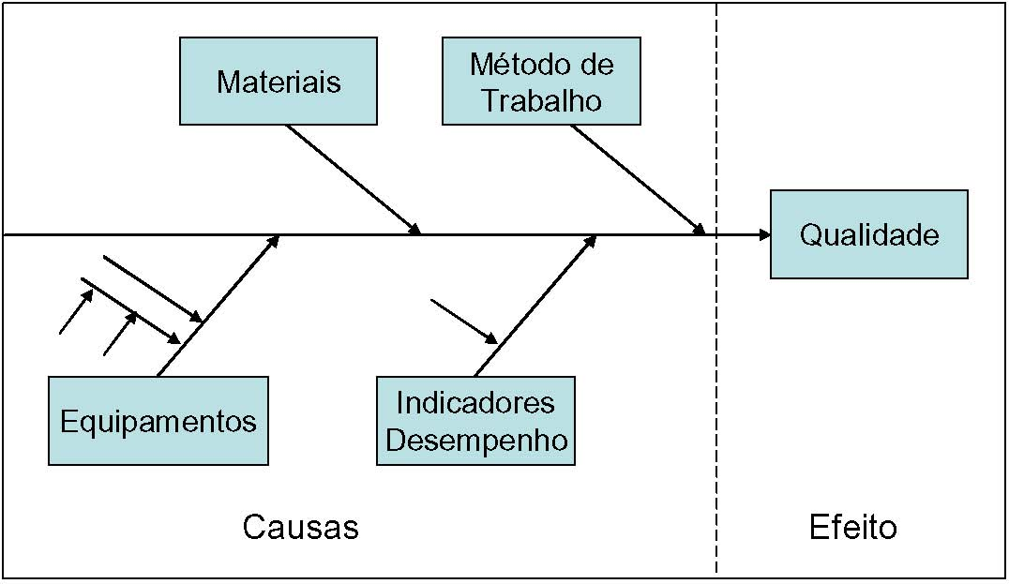
Exemplo de diagrama de Ishikawa
Diagrama de Causa e Efeito 19

Slide 6
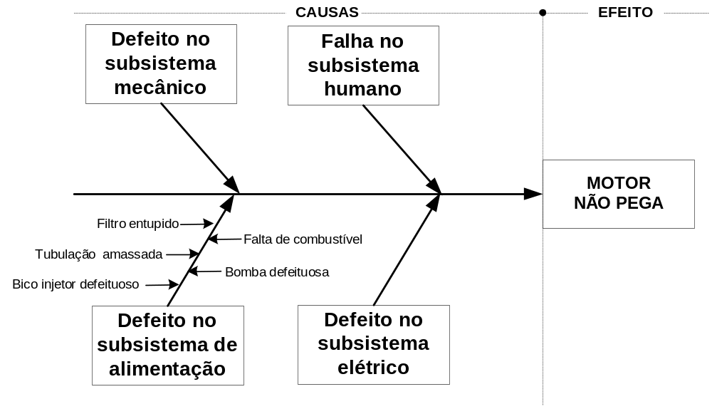
Exemplo de diagrama de causa e efeito
Diagrama de Causa e Efeito 19

Slide 7
Diagrama de Ishikawa
É conhecido, também, pelos nomes de Diagrama de Espinha de Peixe ou Diagrama de causa e efeito
REGIÃO DAS CAUSAS
REGIÃO DOS EFEITOS
Causas originais, os motivadores, os insumos, as demais restrições e os controles que estamos observando
Resultado/ produto resultante da transformação obtida pela combinação do conjunto de causas originais
Diagrama de Causa e Efeito 19

Slide 8
Definição de Causas
Causas ...
são todos os motivos que nos levam a ter um problema.
Diagrama de Causa e Efeito 19

Slide 9
Como construir o diagrama de Ishikawa
Formação do grupo de trabalho
Envolva todas as pessoas que possam contribuir na identificação das causas. As reuniões devem ser participativas.
Diagrama de Ishikawa
Anote o maior número possível de causas. Estabeleça a relação de causa e efeito entre as causas levantadas. Construa o diagrama de causa e efeito colocando as causas mais gerais nas espinhas maiores e causas secundárias, terciárias, etc., nas ramificações menores.
Diagrama de Causa e Efeito 19

Slide 10
Construção do diagrama de Ishikawa
ETAPAS
TAREFAS
OBSERVAÇÕES
1
Determine a característica da qualidade ou o problema que será analisado
Escreva a característica ou o problema dentro de um retângulo no lado direito de uma folha de papel
Defina as causas primárias que afetam a característica ou o problema
Trace a espinha dorsal do lado esquerdo da folha até o retângulo da característica ou do problema, colocando as causas primárias nas espinhas grandes
2
Determine as causas secundárias que afetam as causas primárias
Escreva as causas secundárias que afetam as causas primárias (espinhas grandes) como espinhas médias
3
Diagrama de Causa e Efeito 19

Slide 11
ETAPAS
TAREFAS
OBSERVAÇÕES
Determine as causas terciárias que afetam as causas secundárias
Escreva as causas terciárias que afetam as causas secundárias (espinhas médias) como espinhas pequenas
4
Escolha as causas mais prováveis (hipóteses)
Assinale no diagrama as causas que pareçam ter forte relação com a característica ou o problema
5
Registre outras informações
Por exemplo, o nome do grupo , data de elaboração do diagrama, título principal, etc...
6
Diagrama de Causa e Efeito 19

Slide 12
Construção…
C
B
A
D
assinale no diagrama as causas que pareçam ter forte relação com a característica ou o problema
CAUSAS PROVÁVEIS
Diagrama de Causa e Efeito 19

Slide 13
Itens nas espinhas principais para lembrar
Os 4 Ms:
  Métodos, Máquinas, Materiais, Mão de obra
Os 6 Ms
  Máquina, material, medida, mão de obra, método e meio ambiente
    Não o dinheiro - Money
Os FACS:
  Fornecedores, Ambientes, Competências e Sistemas
Diagrama de Causa e Efeito 19

Slide 14
Diagrama com mais itens
Método
Material
Máquina
Método
Mão-de-obra
Meio ambiente
Gerência (management)
Diagrama de Causa e Efeito 19

Slide 15
Método dos cinco por quês
5 Why
?
É UMA PRÁTICA UTILIZADA NA SOLUÇÃO DE problemas COM A FINALIDADE DE DESCOBRIRMOS AS SUAS PRINCIPAIS CAUSAS. PERGUNTAMOS O PORQUÊ DA ANOMALIA E AO CHEGARMOS AO QUINTO “POR QUE” PROVAVELMENTE TEREMOS AS CAUSAS MAIS IMPORTANTES.
Diagrama de Causa e Efeito 19

Slide 16
Causas fundamentais – causas raizes
As causas podem ser muitas
É interessante ter sempre mais de 10 causas
Na solução, escolher o que for mais eficaz relativamente ao esforço
A solução pode ser eliminação continuada das causas, uma a uma
Diagrama de Causa e Efeito 19

Slide 17
Problemas no uso do diagrama de Ishikawa
Impaciência – parece demorado para discutir muitas causas e pensar
Pode-se achar que é inútil discutir por que já se sabe como resolver o problema
Nunca antes precisou usar o diagrama de Ishikawa; por que agora preciso?
Pessoas espertas já não tem nada a aprender!
Diagrama de Causa e Efeito 19

Slide 18
Exercício aqui e agora para fazer diagrama de Ishikawa: 30 minutos
Problema: desistência psicológica de alunos
Escreva o PROBLEMA: desistência dos alunos em CI205 – vem apenas para assinar lista e ir embora
  “Eu tenho problema”
Construa um diagrama causa efeito. Faça perguntas “5 Why” por quês?
Defina 10 a 12 causas. E depois pô-las no diagrama
Tempo de execução da atividade: 30 minutos.
Ao final será visto apresentação do diagrama
Diagrama de Causa e Efeito 19

Slide 19
CONCLUSÃO
O diagrama de Ishikawa é uma ferramenta muito eficaz
É uma ferramenta importante na descoberta e gerenciamento de melhoria de qualidade da produção
Pode haver enorme dificuldade para adotá-lo como ferramenta de trabalho
Tenha paciência, seja persistente, tenha meta clara de longo prazo!
Diagrama de Causa e Efeito 19

